Slide 1
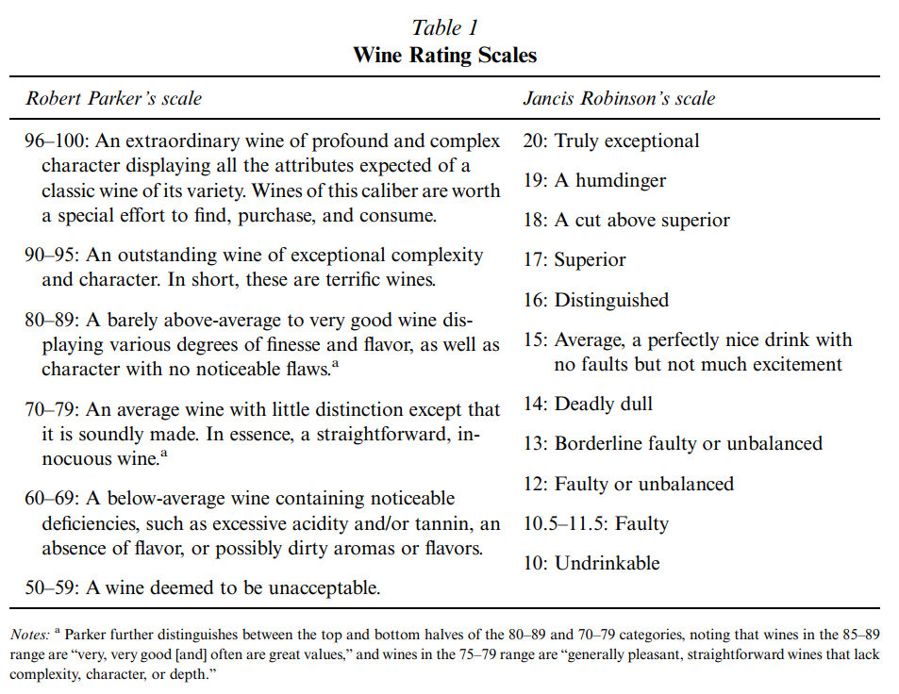
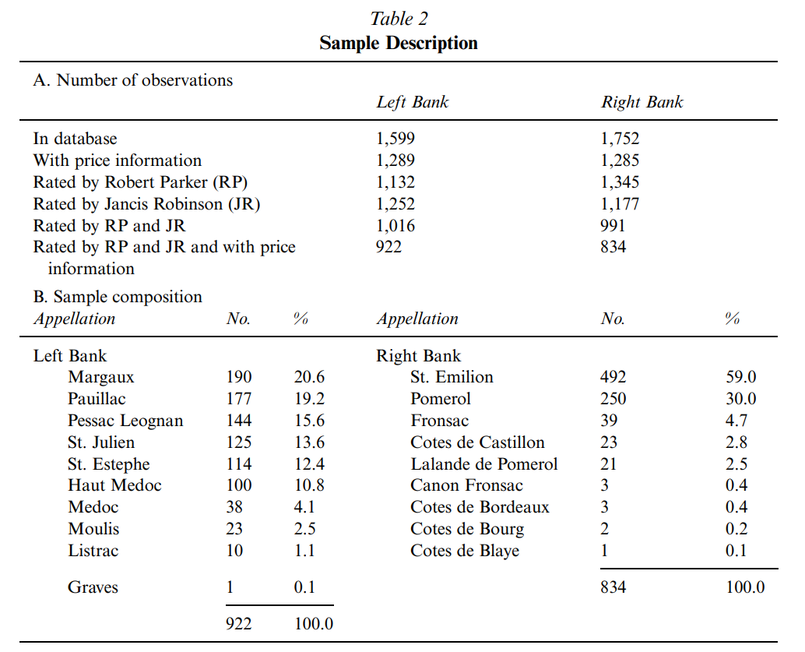
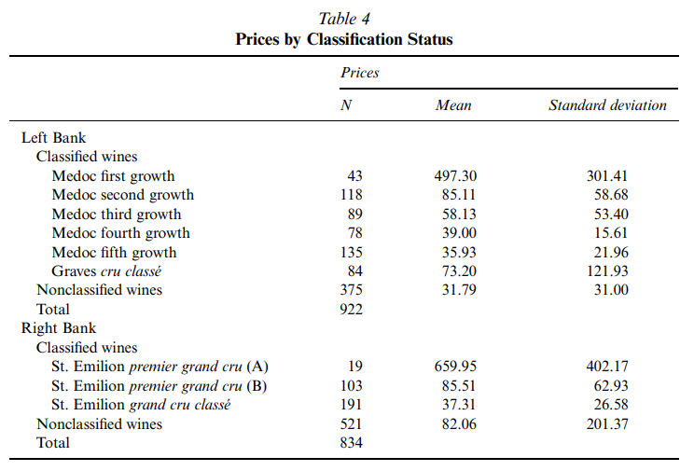
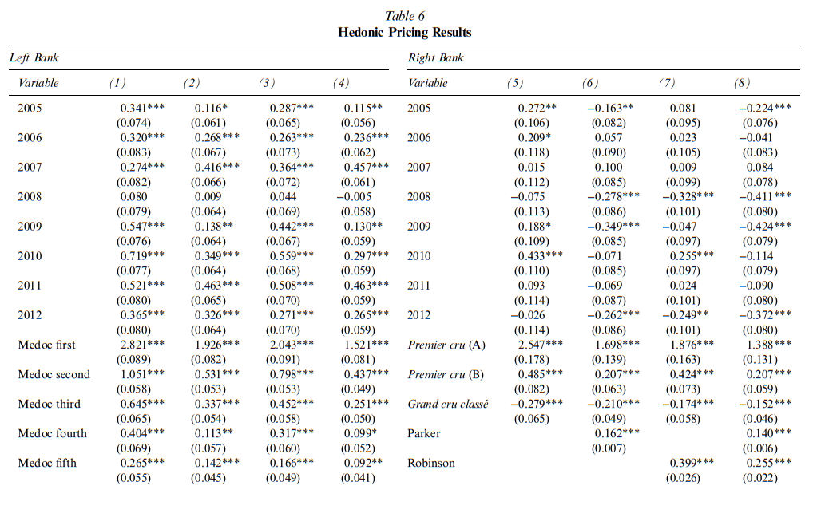
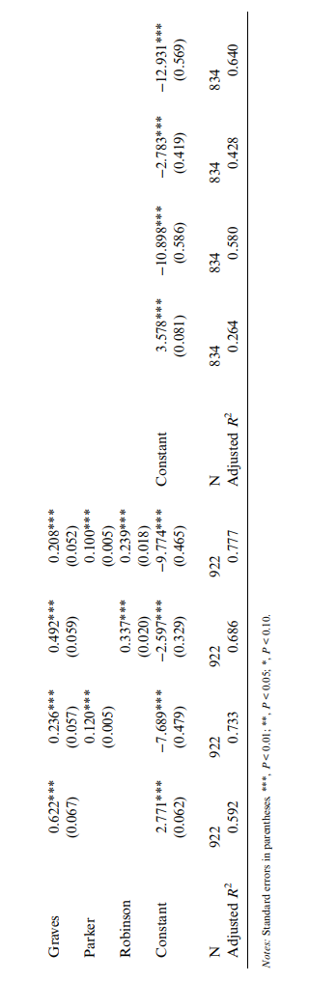
The Value of Expert Opinion in the Pricing of Bordeaux Wine Futures
Robert H. Ashton
原文刊载于 Journal of Wine Economics 2016 年 2 月
文章概述
本文分析了专家意见对于确定波尔多期货市场价格的价值。所研究的专家意见是世界上最重要的两位葡萄酒专家（Robert Parker 和 Jancis Robinson）在2004 到2012年期间为1700多种波尔多葡萄酒提供的葡萄酒质量评级。
结果显示，在控制了其他已知价格决定因素的影响后，专家的评级对价格的影响不论在经济学上还是在统计学上都是显著的。因此，专家的意见在这种情况下具有重要价值。结果还进一步显示：尽管 Parker 意见对价格的影响大于 Robinson，但综合两位专家质量评级对价格的影响明显大于 Parker 单独的评级。
正如假设的一般，因为其他质量相关信息的可用性不同，所以对于在波尔多不同地区生产的葡萄酒，所得结果的大小有所区别。但所有结果在几个备选样本规格和其他研究设计中均是鲁棒的。
一、研究问题
模型设定
本文采用的模型为“享乐模型”：
专家的意见在许多情况下都很有价值，对其他的专家以及依赖其判断和建议的人都有很大的影响。因此相当多的研究对专家意见的固有特征（如可靠性和共识）及其经济后果进行了研究。近年来，很多的研究都开始探讨质量评级对波尔多期货市场上葡萄酒价格的影响这一话题，本研究是通过探索 Parker 和 Robinson 对1700 多种波尔多葡萄酒价格的影响对本类研究做一定的补充。
本文探讨的几个核心问题为：
专家的评级对波尔多期货价格是否有显著影响？
专家评级对不同地区葡萄酒的价格影响是否相同？
不同的专家对价格的影响是否相同？
专家评级之间有没有互补性？
四、实证结果与结论
二、研究思路
首先，作者整理了现有的文献，点明本研究的特殊之处：研究表明，在零售市场上，高评级葡萄酒的需求大于低评级葡萄酒（Friberg and Grönqvist, 2012），这证实了专家意见对葡萄酒需求的价值。与之不同，本研究所关注的是专家意见对葡萄酒价格而非需求的影响。
其次，说明了选择红酒期货市场的原因，并介绍研究背景，寻找“享乐模型”中的解释变量；
然后，针对核心问题构建本文的四个假设，设定模型回归进行验证，解释回归结果。
最后，得出结论，给出指导建议。
从表中可以看出设定的4个假设均得到验证。
对于左岸和右岸的葡萄酒，在控制了分类地位和年份之后，Parker 的评级对波尔多期货价格仍有显著影响。
Parker的评级对右岸葡萄酒的波尔多期货价格的影响明显大于左岸葡萄酒的影响。
对于左岸和右岸的葡萄酒，Parker 的评级对波尔多期货价格的影响明显大于 Robinson 的评级。
对于左岸和右岸的葡萄酒，Parker 的评级和 Robinson 的评级相结合，对波尔多期货价格的影响明显大于 Parker 单独的评级。
三、数据与方法
数据来源
Bordovervie（http://www.bordoverview.com），由阿姆斯特丹的葡萄酒商人/顾问 David Bolomey 创建和维护。从2004年开始，这个来源包含了美国和欧洲的几个著名酒评家每年对数百种波尔多红酒的期酒价格和数字评分。本文只考虑 Parker和Robinson的评分，因为早先的研究表明，他们的评分与其他知名酒评家的评分相比差异较小。
二者的评分标准见 Table 1 数据的节选见 Table 2、4
五、重要参考文献
[1] Abadie, A. (2005). Semiparametric difference-in-differences estimators. Review of Economic Studies, 72(1), 1–19
[2] Haushalter, G. (2010). Bordeaux wines: Production and economics. Keynote speech presented at Masters of Wine Symposium, Le Conseil Interprofessionel du Vin de Bordeaux, June 25
[3] Dimson, E., Rousseau, P.L., and Spaenjers, C. (2015). The price of wine. Journal of Financial Economics, 118(2), 431–449.
[4] Di Vittorio, A., and Ginsburgh, V. (1996). Pricing red wines of Médoc vintages from 1949 to 1989 at Christie’s auctions. Journal de la Société de Statistique de Paris, 137, 19–49.

